Slide 1
UKRYTA WODA Właściwości Fizyko-chemiczne wody
Joanna Przytarska
Instytut Oceanologii Polskiej akademii nauk

Slide 2
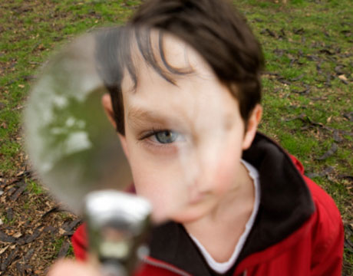
Nauka obywatelska
Otwarta partycypacja w badaniach naukowych
Nauka obywatelska (ang. citizen science) to badania naukowe, w których wolontariusze współpracują z badaczami zawodowymi, a także forma edukacji naukowej, forma współpracy w badaniach naukowych oraz ruch społeczny. Polega na zbieraniu obserwacji przez uczestników projektu, którzy tworzą powszechnie dostępną bazę danych.

Slide 3
Formy nauki obywatelskiej
Wolontariusze mogą:
pomagać gromadzić dane (np. przeprowadzać pomiary, wykonywać fotografie),
pomagać w analizie danych zbieranych przez zawodowych badaczy (np. rozpoznawać i klasyfikować obrazy),
brać udział w wyprawach badawczych,
uczestniczyć w konkursach,
budować i obsługiwać własne przyrządy naukowe w celu zbierania danych do własnych eksperymentów lub do eksperymentów przeprowadzanych w ramach większych projektów itd.

Slide 4
Ukryta woda
Celem projektu jest przeprowadzenie akcji typu „nauka obywatelska” skierowanej na zdobycie informacji oraz uświadomienie społeczeństwu znaczenia wody, której na co dzień nie widzimy.

Slide 5
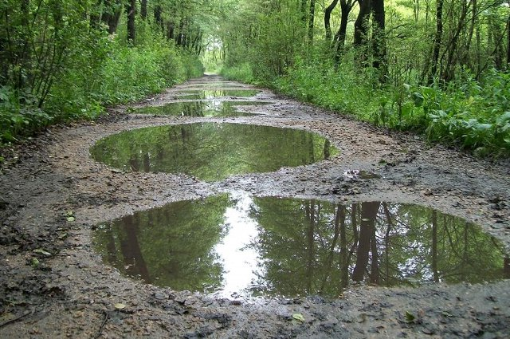
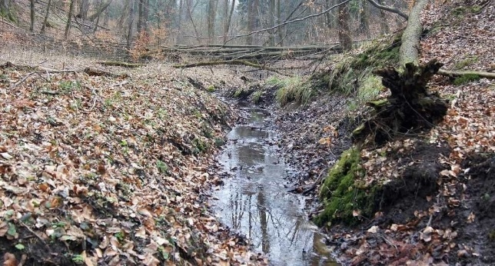
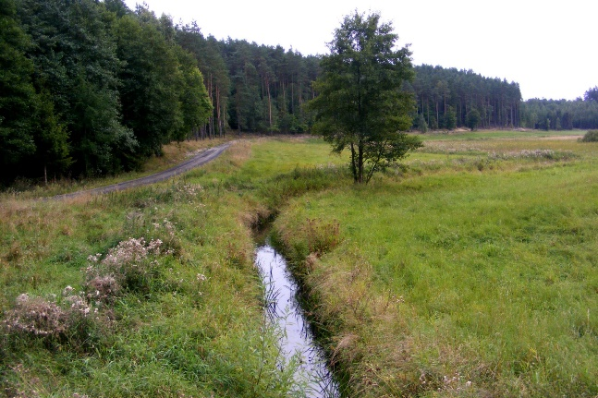
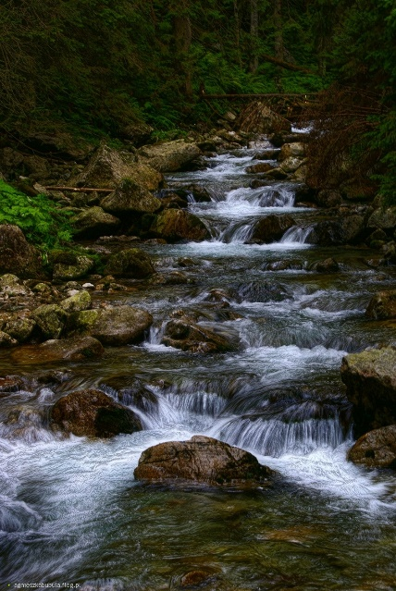
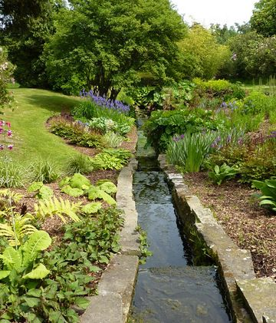
Obiekty zainteresowania
Chodzi o wodę w glebie, podmokłych miejscach w lesie, rowach melioracyjnych, małych potokach i kałużach – tych miejscach zwykle pomijanych w opisach naukowych i uwadze społecznej.
Kałuże
Teren podmokły
Strumień
Rów melioracyjny
Potok

Slide 6
Dziedziny
Projekt nr 1
Projekt nr 2
Projekt nr 3
Projekt nr 4
Projekt nr 5
Fauna wodna
Charakterystyka fizyko-chemiczna wód
Mineralne i organiczne cząsteczki zawiesin
Procesy mikrobiologiczne
Wykorzystanie „ukrytej” wody

Slide 7
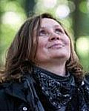
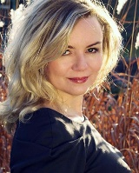
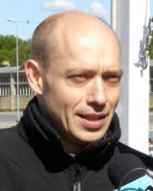
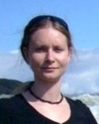
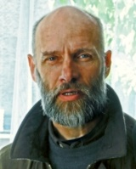
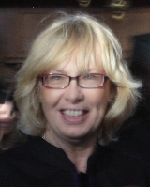
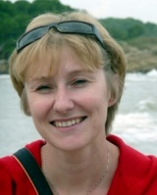
Partnerzy/wykonawcy
Dzika Polska Dorota Adamkiewicz | Dzika Polska Joanna Łęska | Instytut Oceanologii PAN Lech Kotwicki | Instytut Oceanologii PAN Joanna Przytarska | Instytut Oceanologii PAN Jan Marcin Węsławski | Gdański Uniwersytet Medyczny Maria Bartoszewicz | Instytut Oceanologii PAN Joanna Piwowarczyk
Autorka Reżyser | Autorka Reżyser | Biolog morski Opiekun projektu nr 1 | Biolog morski Opiekun projektu nr 2 | Biolog morski Opiekun projektu nr 3 | Oceanograf Opiekun projektu nr 4 | Ekonomia środowiska naturalnego Opiekun projektu nr 5

Slide 8
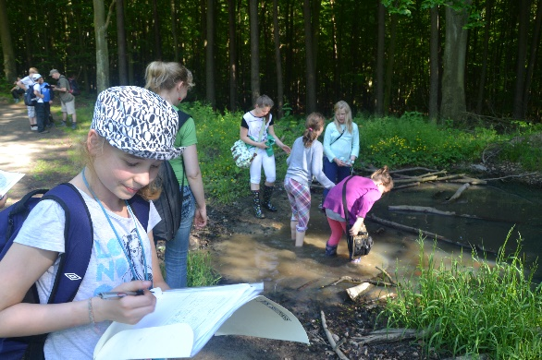
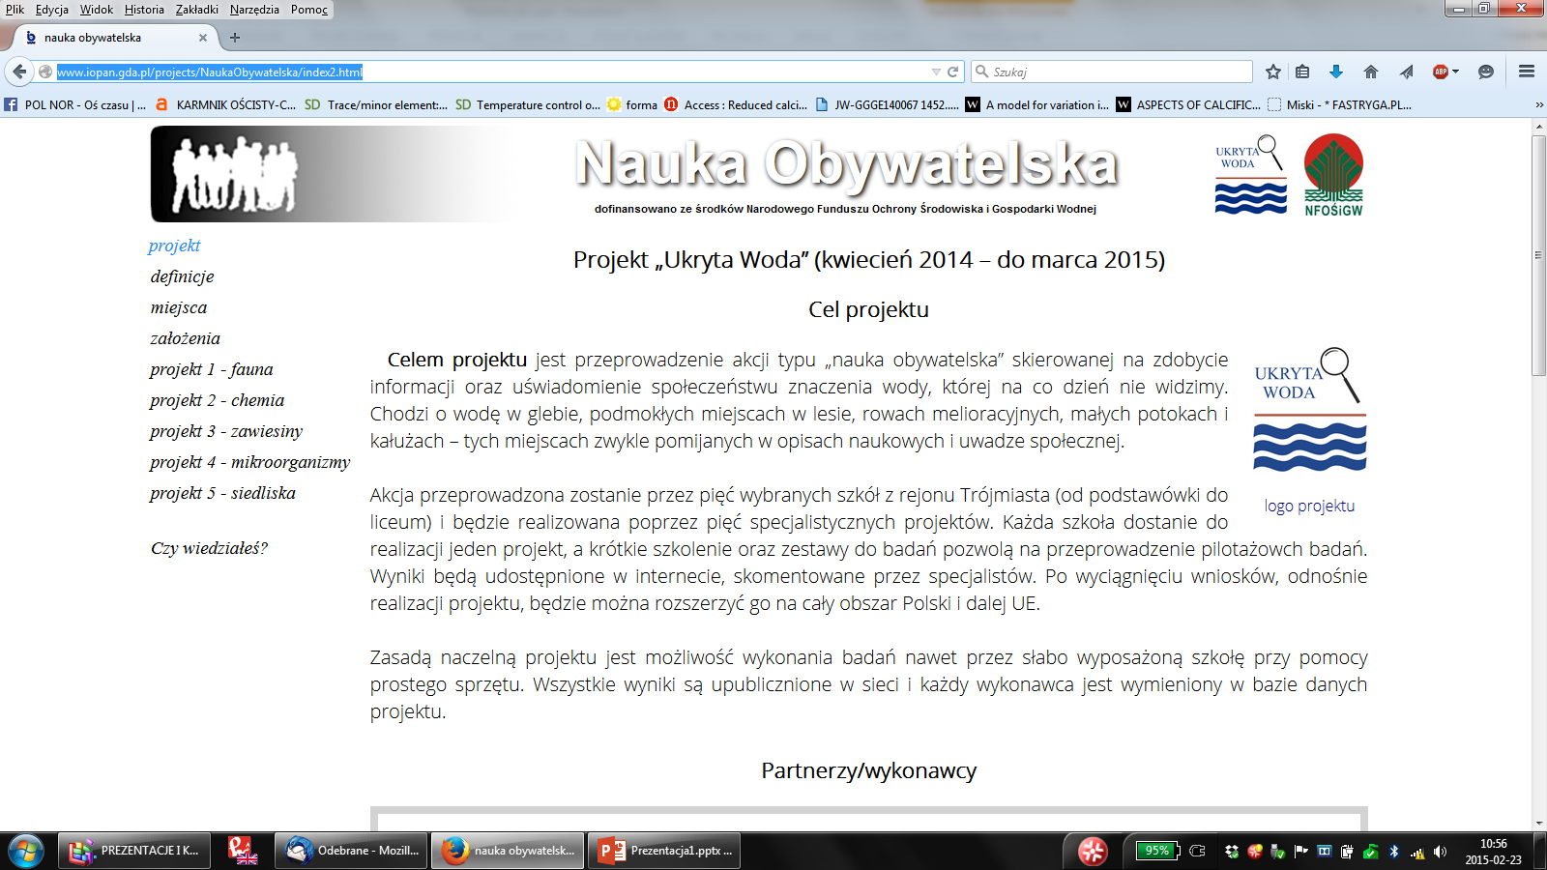
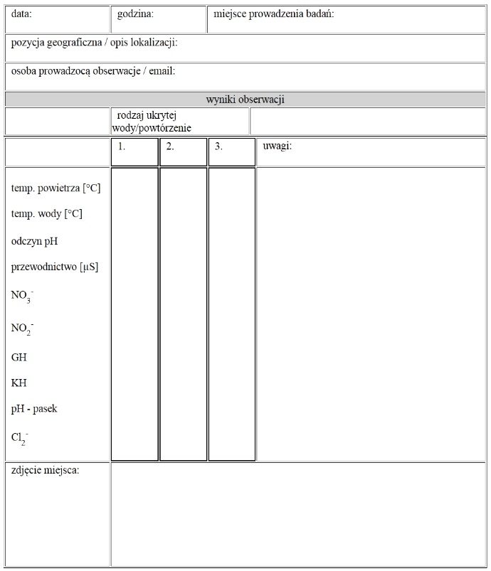
Gdzie znaleźć informacje ?
Jak przeprowadzić akcję i zebrać rzetelne dane:
http://www.iopan.gda.pl/projects/NaukaObywatelska/index2.html

Slide 9
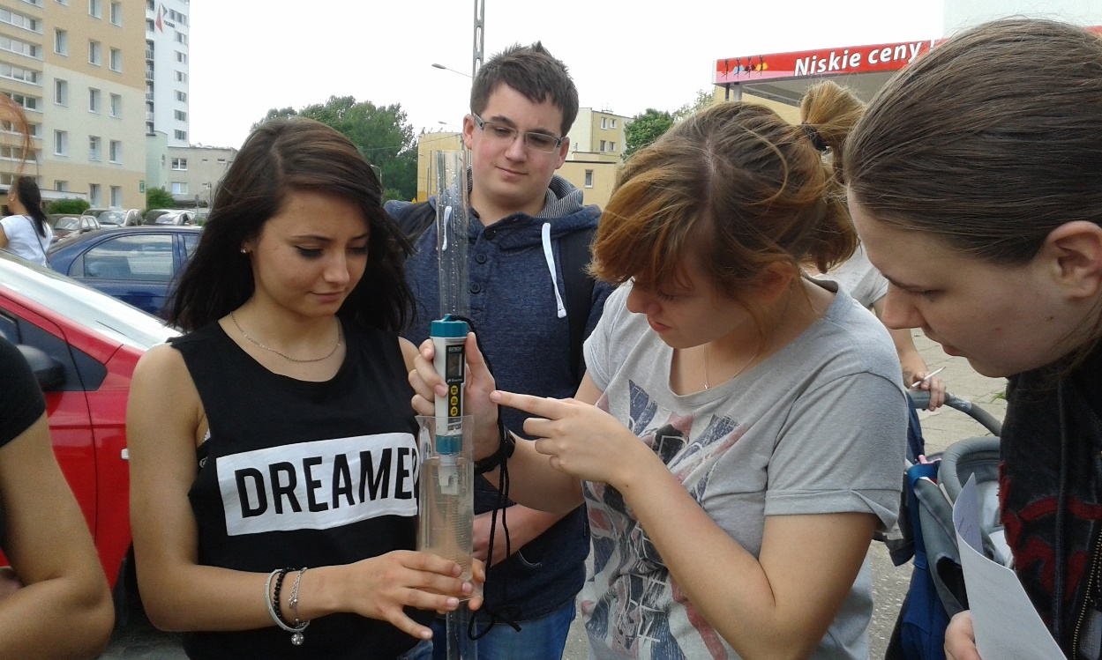
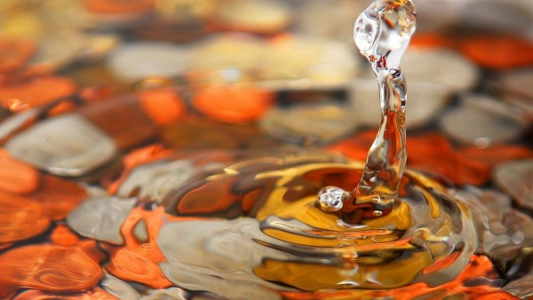
Jak przeprowadzić badania Ukrytej wody?
Na przykładzie projektu 2: Charakterystyka fizyko-chemiczna wód

Slide 10
Mapa

Slide 11
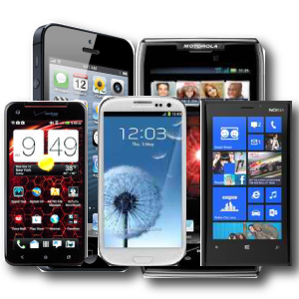
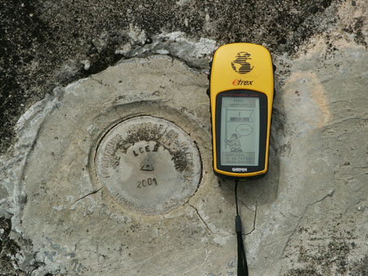
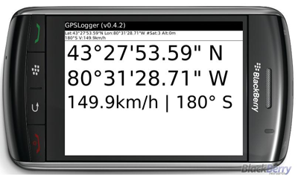
GPS i APARAT

Slide 12
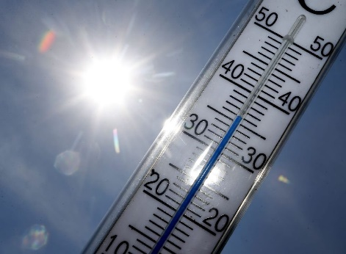
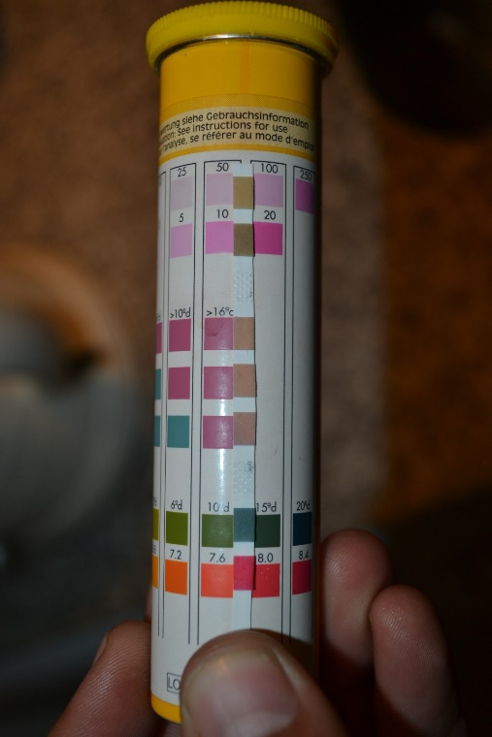
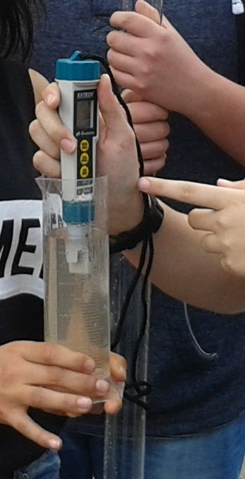
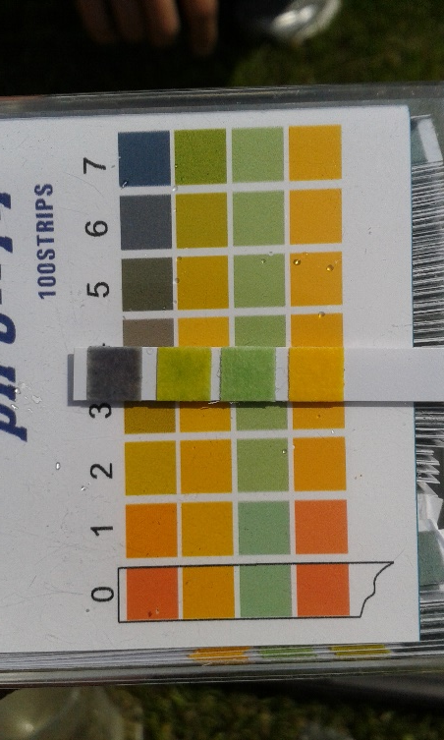
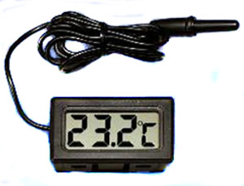
analiz własności fizycznych I chemicznych wody
Sprzęt pomiarowy, który wybieramy do przeprowadzenia analiz jest nieskomplikowany. Przeważnie są to przedmioty, które mamy w domu lub możemy pożyczyć ze szkoły. Nieliczne testy można nabyć za niewielkie pieniądze w sklepach akwarystycznych.

Slide 13
Temperatura wody
temperatura wody reguluje tempo przebiegu wszystkich reakcji chemicznych, jak również na aktywność życiową organizmów (tempo odżywiania, metabolizm, wzrost).

Slide 14
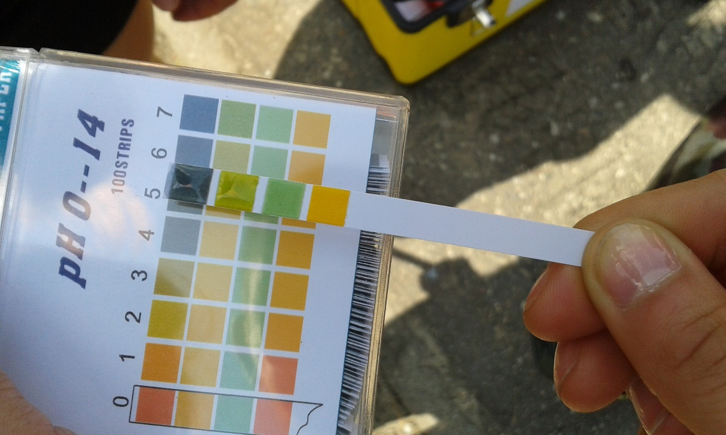
Odczyn (PH)
Poziom pH oznacza poziom zawartości kwasów i zasad w określonym środowisku. Organizmy wodne mają w stosunku do ph określony zakres tolerancji a tym samym zakres optimum.

Slide 15
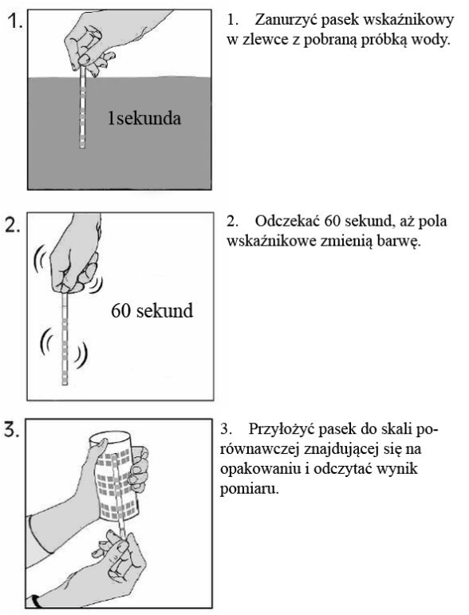
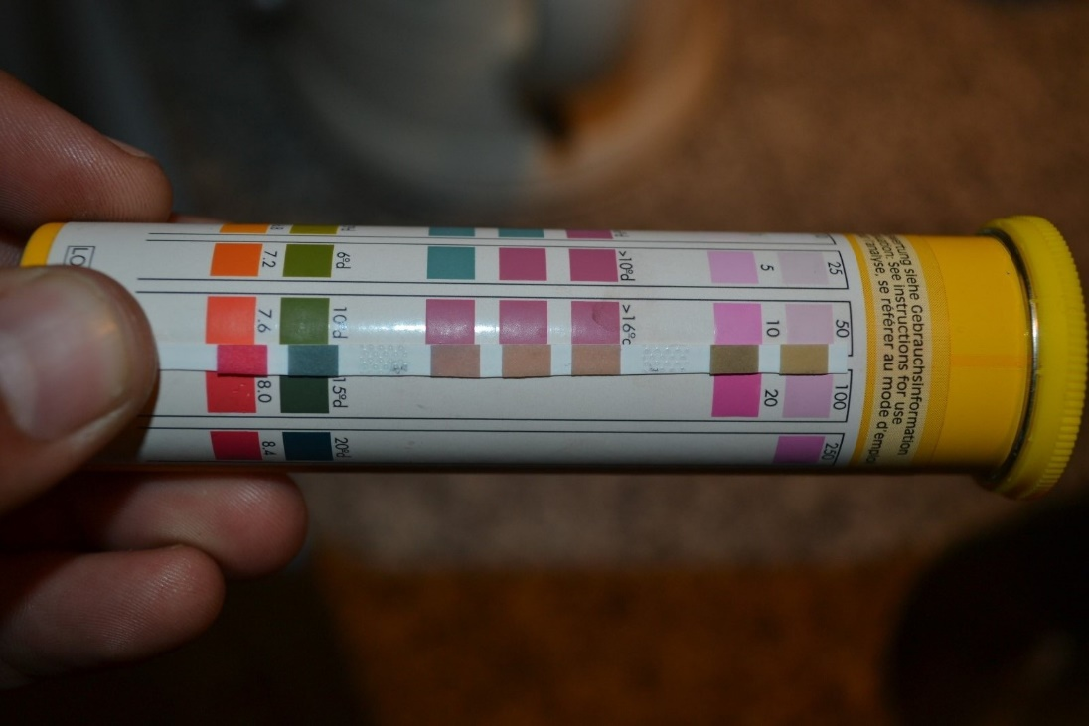
Azotany
Azot należy do pierwiastków o podstawowym znaczeniu dla większości procesów biologicznych. Formą azotu przyswajalną przez rośliny mogą być tylko azotany.

Slide 16
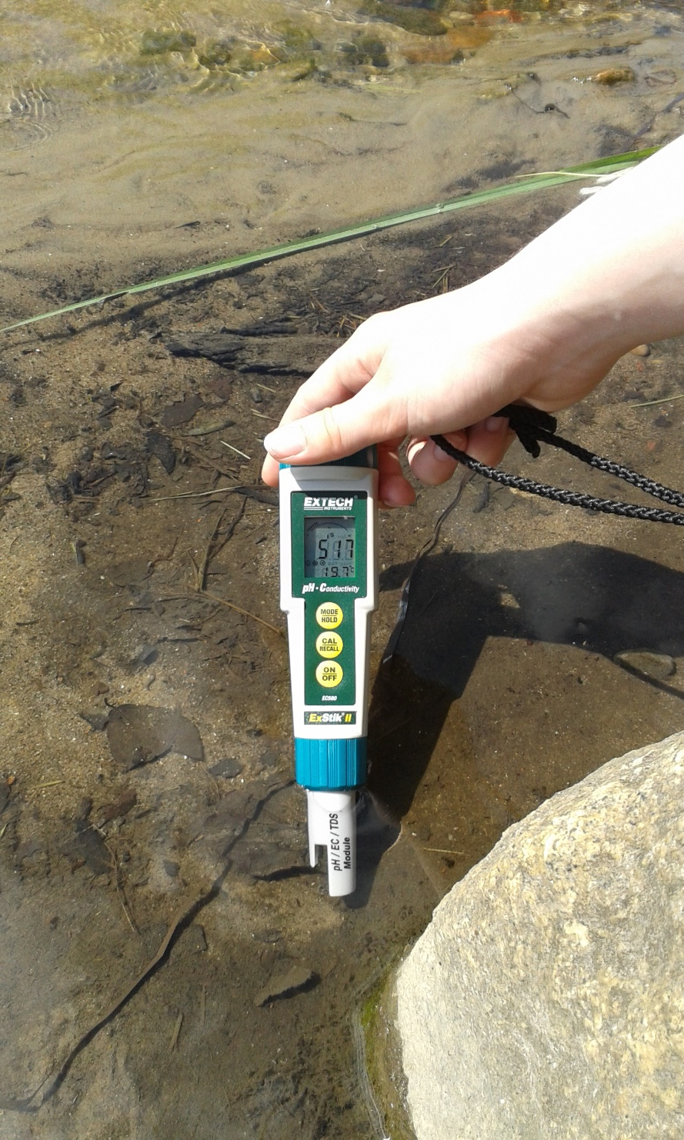
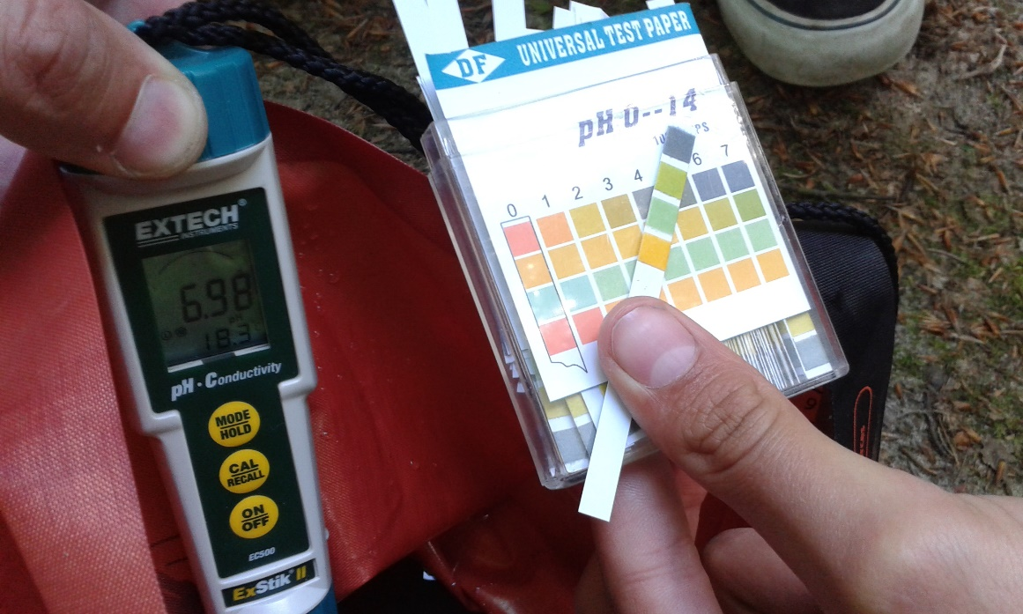
ALTERNATYWNA METODA
wodoszczelny miernik do wszystkich ważnych parametrów cieczy - pH, przewodności, całkowitej zawartości stałych związków rozpuszczonych w wodzie, zawartości soli oraz temperatury.

Slide 17
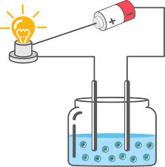
Przewodnictwo
Jakakolwiek woda występująca w zbiornikach naturalnych zawiera domieszki związków i pierwiastków chemicznych, których skład decyduje o stopniu przewodzenia prądu.

Slide 18
Formularz zbioru danych
Ważne jest zapisywanie wszystkich wyników i obserwacji w formularzu zbioru danych. Wszystkie obserwacje opatrzone datą i miejscem zebrania SĄ wartościowe, jeżeli tylko zostaną zapisane i udostępniona szerokiemu gronu odbiorców.

Slide 19
Dokumentacja miejsca i obiektu badań
Pamiętajmy o udokumentowaniu miejsca i obiektu badań, w naszym przypadku „ukrytą wodę”. W tym celu wykonujemy zdjęcie aparatem cyfrowym oraz odczytujemy pozycję GPS.

Slide 20
Wyniki – Badania pilotażowe

Slide 21
Wyniki – Badania pilotażowe

Slide 22
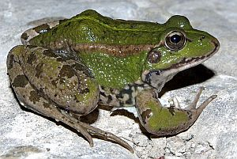
Dziękuję za uwagę

